Slide 1
Quelques situations simples à étudier en CP
Auteur : Michel Gouy (michel.gouy@ac-lille.fr)

Slide 2
Dans un premier temps, on suppose qu’on joue à deux et à cartes vues
Le but affiché est (évidemment) de gagner un maximum de fois!

Slide 3
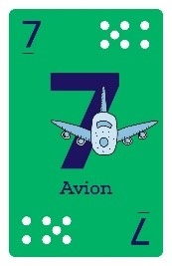
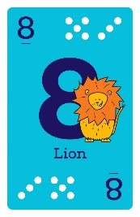
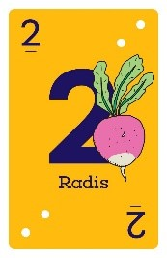
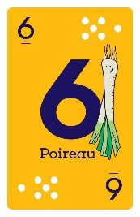
Situation 1
Moi
Mon adversaire
C’est à moi de jouer. Je joue le 7 Vert.
Quelle carte doit mettre mon adversaire? Pourquoi?

Slide 4
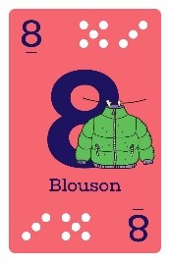
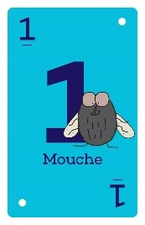
Situation 2
Moi
Mon adversaire
C’est à moi de jouer. Quelle carte dois-je mettre sur la table? Pourquoi?

Slide 5
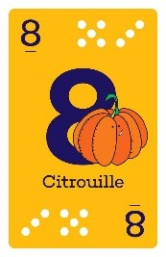
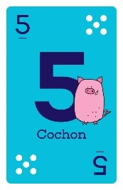
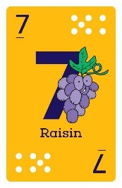
Situation 3
Moi
Mon adversaire
C’est à moi de jouer. Je mets le 8 Jaune. Que va-t-il se passer par la suite?

Slide 6
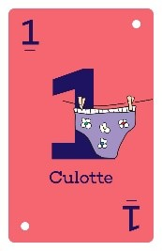
Situation 4
Moi
Mon adversaire
C’est à moi de jouer. Je mets le 6 Jaune. Que va-t-il se passer par la suite?

Slide 7
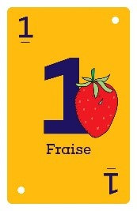
Situation 5
Moi
Mon adversaire
C’est à moi de jouer. Je mets le 8 Jaune. Que va-t-il se passer par la suite?

Slide 8
Situation 6
Moi
Mon adversaire
C’est à moi de jouer. Je mets le 6 Jaune. Que va-t-il se passer par la suite?

Slide 9
Situation 7
Moi
Mon adversaire
C’est à moi de jouer. Puis-je gagner deux fois?

Slide 10
Dans un second temps, on suppose qu’on joue à quatre et à cartes vues
Le but affiché est (évidemment) de gagner un maximum de fois!

Slide 11
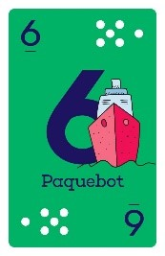
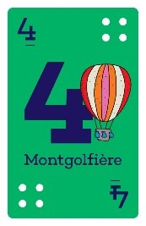
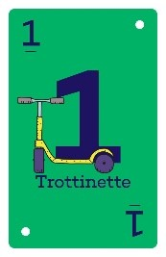
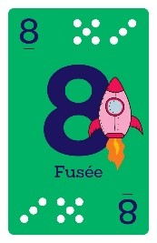
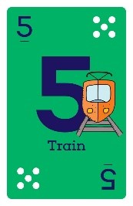
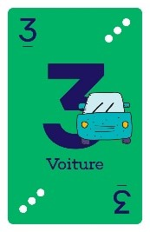
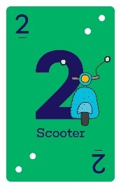
Quel sera le Score Si Simon entame?
Le choix de l’entameur a-t-il de l’importance sur le score?
Noémie
Océane
Ewen
Simon

Slide 12
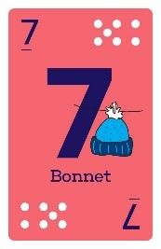
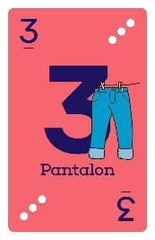
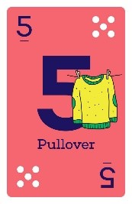
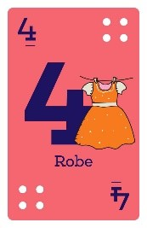
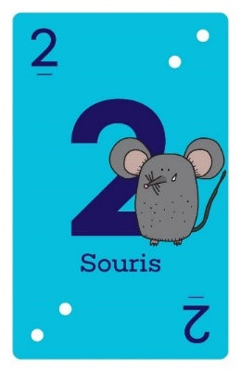
Quel sera le Score Si Océane entame?
Le choix de l’entameur a-t-il de l’importance sur le score?

Slide 13
Noémie
Océane
Ewen
Simon

